Slide 1
Ⅱ-43 麻酔器

Slide 2
▶目的
▶気をつけること
・使用前には必ず始業点検を
行い，特に患者呼吸回路の
リークがないことを確認する
・麻酔器の急なトラブルに対応
するために，バックバルブマ
スクやジャクソンリース回路
などを手術室内に準備する
・吸入麻酔薬（セボフルラン，
イソフルラン，デスフルラン，
亜酸化窒素）と医療ガス（酸
素，空気）を，設定どおりに安
全かつ効率的に患者へ供給し，
全身麻酔を行うときに使用する
・人工呼吸器による機械換気と
バッグによる用手換気の2つの
換気機構をもち，この2つを切
り替えて，麻酔中の呼吸管理を
行う
🄫医学書院2021 無断複製禁止

Slide 3
麻酔器のメカニズム
・吸入麻酔薬と医療ガスを混合させて供給し，適切な吸入麻酔濃
度の維持と供給を行う機器
・人工呼吸器として適正な酸素供給・換気量の維持を行い，さま
ざまな人工呼吸モードをもつ機種もある
・麻酔器は，ガス供給部と呼吸回路部からなり，異常発生時に被
害を最小限に抑えるために種々の安全対策（フールプルーフ，
フェイルセーフ）が組み込まれている
🄫医学書院2021 無断複製禁止

Slide 4
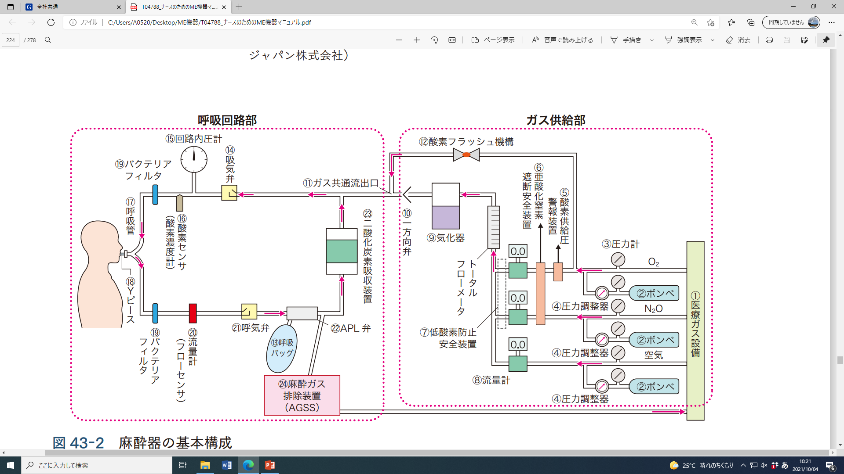
麻酔器の基本構成
🄫医学書院2021 無断複製禁止

Slide 5
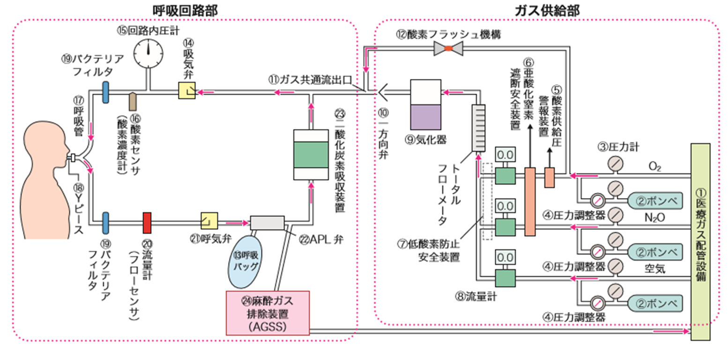
ガス供給部の各部名称と役割❶
〔ガス供給源（①，②）〕
医療ガス設備（中央配管）または補助ボンベからガスを供給する。通常は，医療ガス設備に接続して，酸素，亜酸化窒素，空気を供給し，誤接続防止方式や識別色による耐圧ホース（ホースアセンブリ）の色分けが行われている
〔圧力計（③）〕
医療ガス設備からのガス供給圧と補助ボンベ内の圧力を表示する
〔圧力調整器（④）〕
補助ボンベの高圧ガスを減圧調整する
〔酸素供給圧警報装置（⑤）〕
酸素供給が不良となり，酸素供給圧が一定レベル以下になった場合に発生する
🄫医学書院2021 無断複製禁止

Slide 6
ガス供給部の各部名称と役割❷
〔亜酸化窒素遮断安全装置（⑥）〕
酸素供給が停止した場合，自動的に亜酸化窒素の供給を停止する装置。酸素供給圧が下限を下回ると亜酸化窒素を遮断する
〔低酸素防止安全装置（⑦）〕
酸素と亜酸化窒素の混合ガスを用いる場合，吸入酸素濃度が25%以下にならないようにする
〔流量計（⑧）〕
各医療ガスの流量を調節する。酸素の調節ノブは，ほかのガスの調節ノブよりも突き出るようになっており，さらに一連の流量計の中で向かって右端または下部に位置するようになっている。最近ではデジタル式へ変更されている
🄫医学書院2021 無断複製禁止

Slide 7
ガス供給部の各部名称と役割❸
〔気化器（⑨）〕
揮発性の吸入麻酔薬の投与に用いられ，ガス流量に対して濃度（%）を設定する。複数の気化器が同時に搭載（接続）されている場合も，同時投与できない安全機構が備わっている
〔酸素フラッシュ機構（⑫）〕
高流量（35L～75L/分）の酸素を流量計と気化器を通さずにガス共通流出口に直接送る。患者に接続された状態で使用する場合，麻酔薬が投与されていない100%酸素が高流量で送られるため，酸素濃度，麻酔薬濃度，気道内圧に注意する必要がある
〔一方向弁（⑩）〕
ガス共通流出口の上流に設けられた弁で，麻酔薬が混合したガスが呼吸回路から麻酔器内を通ってガス配管へ逆流するのを防止する
🄫医学書院2021 無断複製禁止

Slide 8
呼吸回路部の各部名称と役割❶
〔吸気弁・呼気弁（⑭，㉑）〕
回路内のガスを一方向に流すための弁で，人工呼吸器の吸気弁・呼気弁と同じ働きをする
〔回路内圧計（⑮）〕
回路内の圧力を表示する
〔酸素濃度計（⑯）〕
回路内の酸素濃度を測定するセンサで，必ず使用する必要がある
〔バクテリアフィルタ（⑲）〕
吸気口と呼気口に接続し，患者や麻酔器への汚染を防ぐ
〔呼吸管（蛇管），Yピース，人工鼻（⑰，⑱）〕
加湿するために人工鼻が使用されることが多い。人工鼻はフィルタ付きが望ましい
🄫医学書院2021 無断複製禁止

Slide 9
呼吸回路部の各部名称と役割❷
〔流量計（フローセンサ）（⑳）〕
患者呼吸回路の呼気ガスをフローセンサで測定し，一回換気量などを表示する
〔APL弁（圧力調整弁，ポップオフバルブ）（㉒）〕
用手換気時に，回路内圧を調節し，最高気道内圧やPEEPなどの圧力をコントロールする弁。回路内圧が設定した圧力以上になると，圧を逃がすように働く。ここから排気されたガスは麻酔ガス排除装置（AGSS）へと流れる
〔麻酔ガス排除装置（AGSS）（㉔）〕
吸入麻酔薬が含まれている呼気ガスを，そのまま手術室内へ排気せずに，施設外へ導く
〔二酸化炭素吸収装置（㉓）〕
二酸化炭素吸収剤により呼気ガス中の二酸化炭素を吸着し，除去する
🄫医学書院2021 無断複製禁止

Slide 10
トラブル対応
🄫医学書院2021 無断複製禁止

